Slide 1


Работа с MS Access
Заявки, формуляри и отчети
Software University
Курс "Релационни бази данни"
https://about.softuni.bg
Софтуерни и хардуерни науки

Slide 2
Съдържание
Създаване на заявки
Параметрични заявки
Формуляри (forms)
Отчети (reports)
2
Notes:
2

Slide 3

База данни Employees
Employees.accdb

Slide 4
Примерна MS Access база данни Employees
За целите на днешния урок ще използваме MS Access базата данни Employees.accdb
Employees – съдържа служители по отдели, градове и заплати
Students – съдържа студенти
Towns – съдържа градове

Slide 5
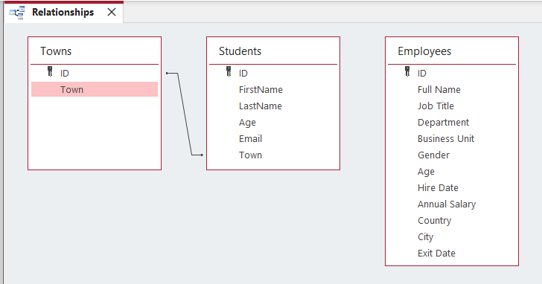
База данни "Employees" – диаграма

Slide 6
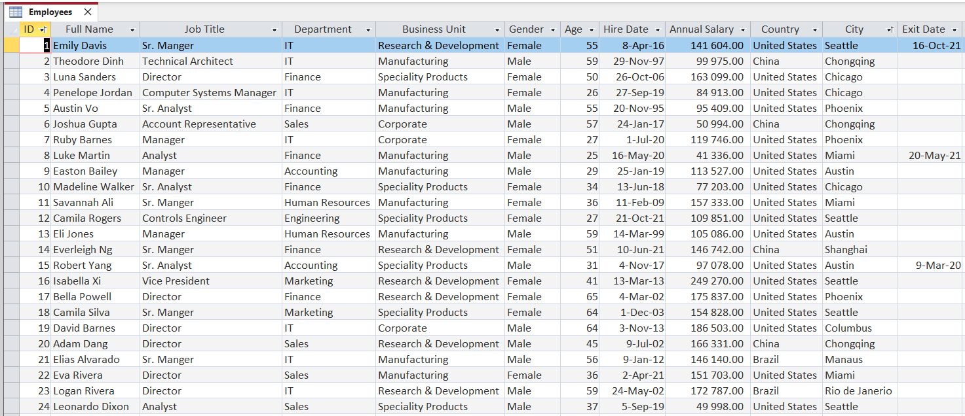
Таблица Employees

Slide 7

Създаване на заявки

Slide 8
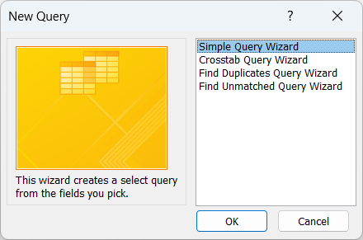
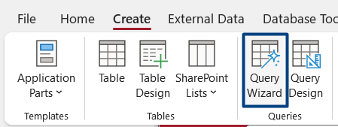

Създаване на SELECT заявка (1)
Изберете [Create] > [Query Wizard]
Изберете [Simple Query Wizard] и натиснете [OK]
Изберете таблицата, която съдържа полето
Добавете наличните полета (Available Fields), които искате към избрани полета (Selected Fields)
Изберете [Next]

Slide 9
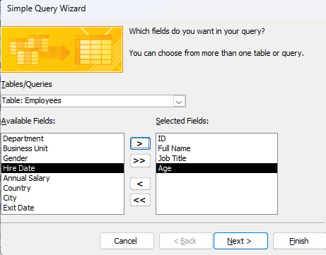
Създаване на SELECT заявка (2)
Изберете таблица
Налични колони
Колони, които ще се съдържат в резултата

Slide 10
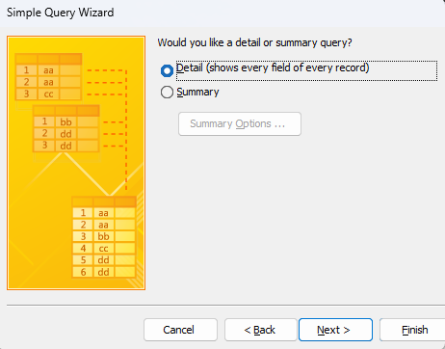
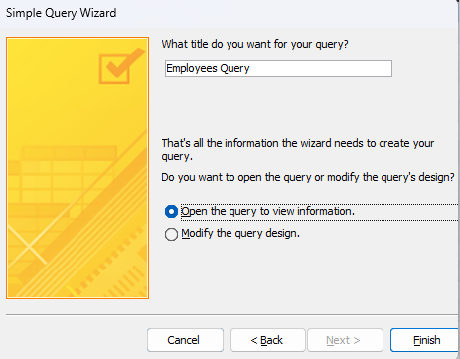
Създаване на SELECT заявка (3)
Избираме [Detail] и натискаме [Next >]
Натискаме [Finish]

Slide 11
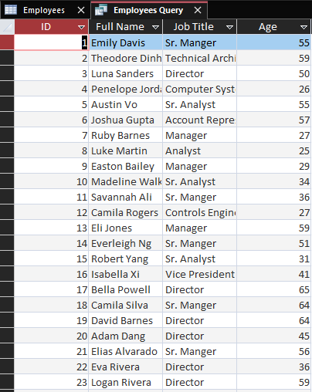
Създаване на SELECT заявка – резултат
Избраните от нас колони
Всички записи

Slide 12
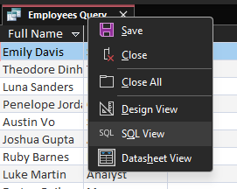
Създаване на SELECT заявка – SQL
Натискайки с десния бутон върху новосъздадената заявка, можем да изберем опцията [SQL View]
Тя ще покаже SQL скрипта за извличане на редовете:

Slide 13

Параметрични заявки
Входни данни при изпълнение на заявка

Slide 14

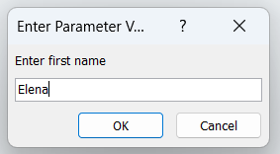

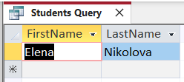
Какво са параметрите?
Параметри == входни данни за заявката
Това е WHERE клаузата в SQL
За да накараме заявка да изисква критерии, когато я изпълняваме, се нуждаем от параметрични заявки

Slide 15
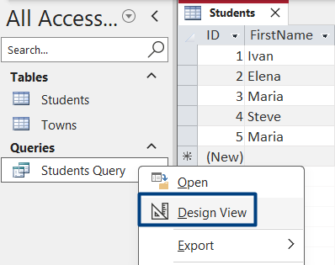
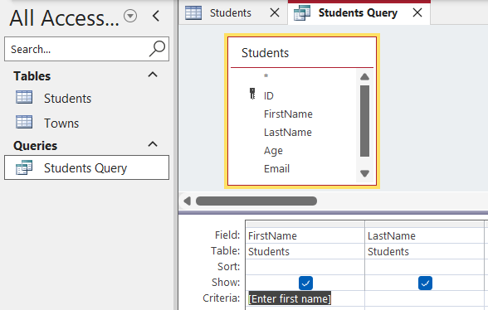
Създаване на параметрична заявка (1)
Изберете Design View за заявката
Въведете в Criteria за даденото поле описание на параметъра

Slide 16
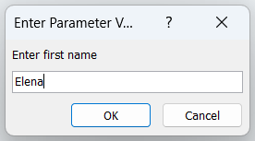
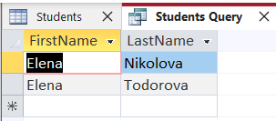
Създаване на параметрична заявка (2)
При стартиране заявката от бутона [Run] попълвате стойност за параметъра:

Slide 17
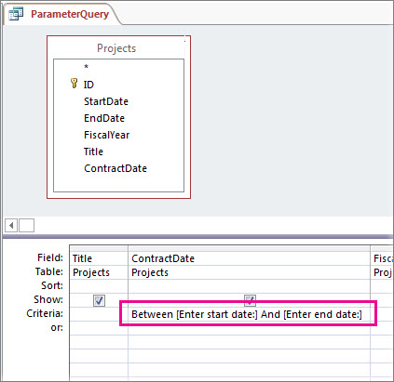
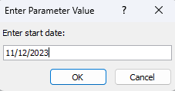
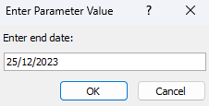
Създаване на параметрична заявка (3)
Можете да използвате няколко параметъра в един критерий
Напр. [Enter the start date:] и [Enter the end date:]
Ще се генерират две подкани, когато изпълните заявката

Slide 18

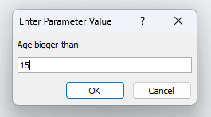

Създаване на параметрична заявка (4)
По този начин ще се извлекат учениците, чиито години са повече от 13:
Чрез искане на входни данни ([Age bigger than…]) потребителят сам избира какво число за години да въведе:

Slide 19

Формуляри
Създаване на формуляри

Slide 20
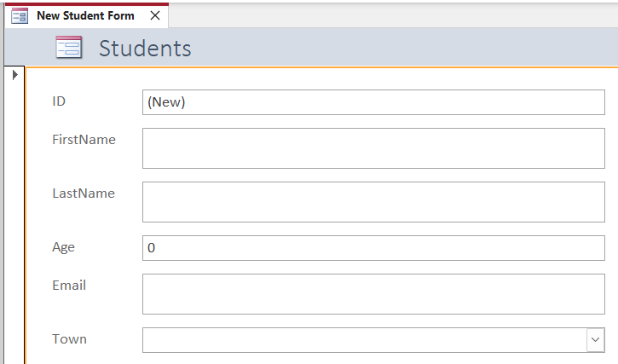
Формуляри в MS Access (1)
Формулярите в MS Access са потребителски интерфейси за преглед / въвеждане / редакция на данни

Slide 21
Формуляри в MS Access (2)
Дизайнът на формуляра може да се променя:
Могат да се разместват полетата, да се слагат различни контроли за всяко поле, да се слагат етикети (labels)
Стойности по подразбиране (default value)
Правила за валидация (например минимална и максимална стойност)
Добрите формуляри подобряват ефективността и точността на въвеждане на данни

Slide 22
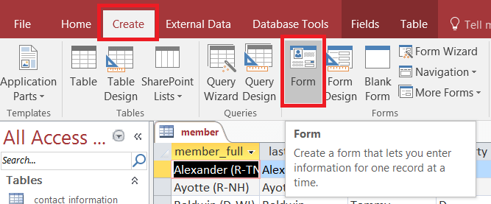
Формуляри в MS Access (3)
За да създадете формуляр от таблица във вашата база данни:
В Navigation Pane щракнете върху таблицата, която съдържа данните за вашия формуляр
В раздела Create изберете [Form]

Slide 23
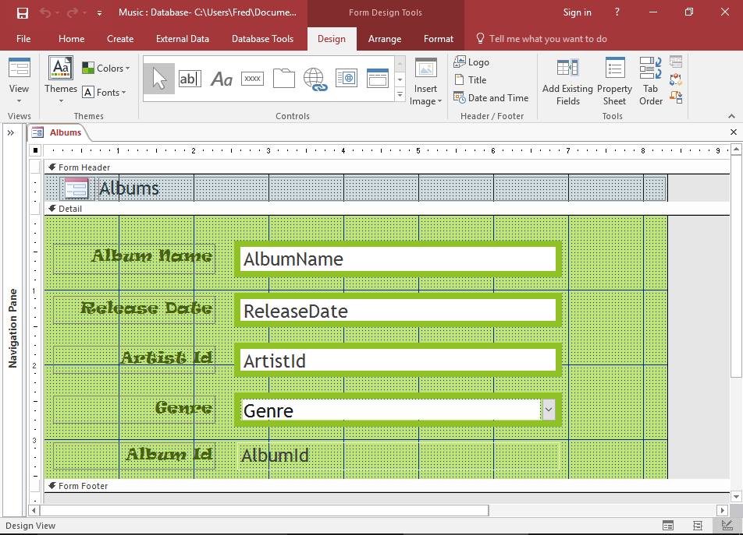
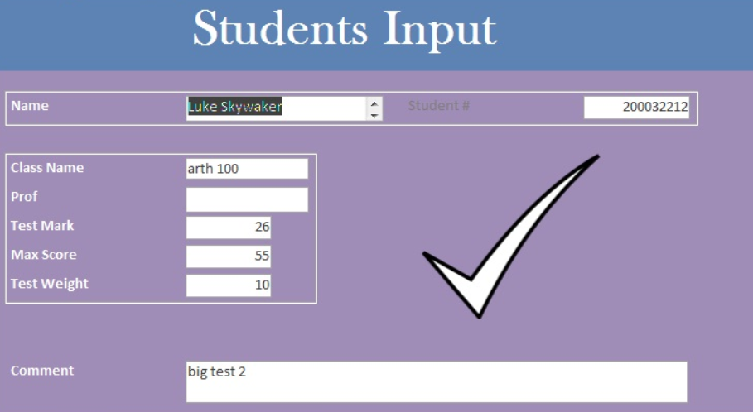
Създаване на формуляр от таблица (2)
Access създава формуляр и го показва в изглед Layout
Можете да направите промени в дизайна
Коригиране на размера на текстовите полета, за да паснат на данните, ако е необходимо

Slide 24
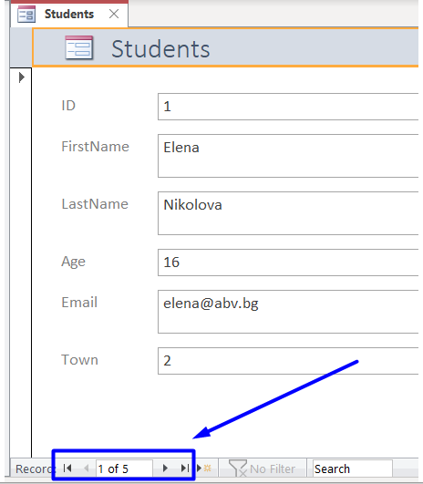
Навигиране из записите
От стрелките в долната навигация можете да преминавате от един запис към друг

Slide 25

Отчети
Създаване на отчети

Slide 26

MS Access отчети
Отчетите предлагат следните действия за информацията в базата данни:
Преглед
Форматиране
Обобщаване
Примери:
Отчет за общите продажби в различни региони и периоди от време

Slide 27

Какво можем да правим с отчетите?
Отчетът е обект на база данни, чрез който представяме информацията за някоя от следните употреби:
Показване или разпространяване на обобщение на данните
Архивиране на снапшоти на данните
Предоставяне на подробности за отделните записи
Създаване на етикети

Slide 28


Създаване на отчет от таблица (1)
Инструментите за отчет се намират в раздела Create на лентата, в групата Reports
Те ни дават възможността да създаваме отчети и да ги структурираме

Slide 29
Инструменти
Инструмент | Описание
Report | Създава прост табличен отчет, съдържащ всички полета, които сте избрали
Report Design | Отваря празен отчет в Design изглед, към който можете да добавите необходимите полета и контроли
Blank Report | Отваря празен отчет в Layout към който можете да добавяте полета
Report Wizard | Помага ви да зададете полета, нива на групиране / сортиране и опции за оформление
Labels | Помага ви да избирате стандартни или персонализирани размери на етикети, както и кои полета искате да показвате и как искате да бъдат сортирани

Slide 30
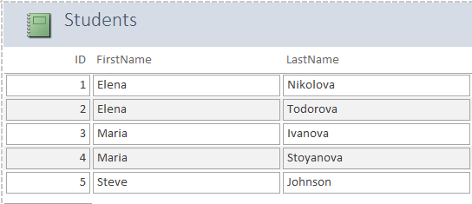
Създаване на отчет от таблица (2)
Натиснете върху бутона за инструмента, който искате да използвате
Ако използвате съветник, следвайте стъпките
Натиснете върху [Finish] на последната страница
Access показва отчета в Layout изглед

Slide 31
Създаване на отчет от таблица (3)
Форматирайте отчета, за да постигнете желания вид:
Преоразмерете полетата и етикетите
Можете да смените мястото на дадено поле с друго
Натиснете с десния бутон върху поле и използвайте командите от контекстното меню:
Обединение или разделяне на клетки
Изтриване на полета
Други опции за форматиране...

Slide 32
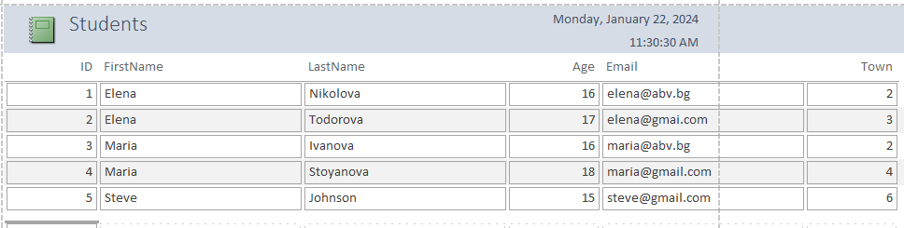
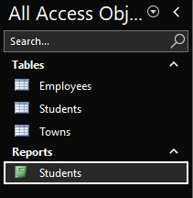
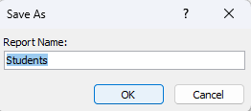
Принтиране на отчет (1)
Запазете отчета, за да може да се визуализира в навигационния панел:

Slide 33
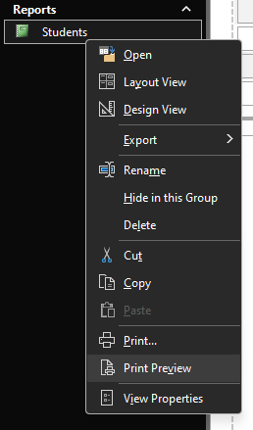
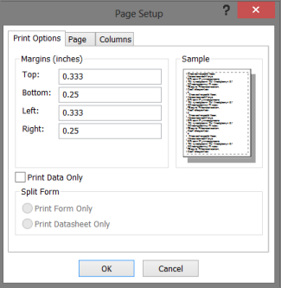
Принтиране на отчет (2)
В навигационния панел с десния бутон натиснете отчета и след това изберете [Print Preview]
В раздела Print Preview, в групата Page Layout, натиснете [Page Setup] и задайте желаните от вас настройки

Slide 34
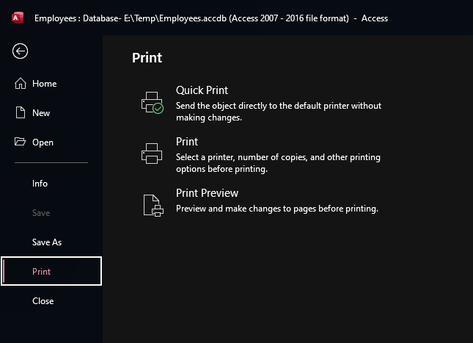
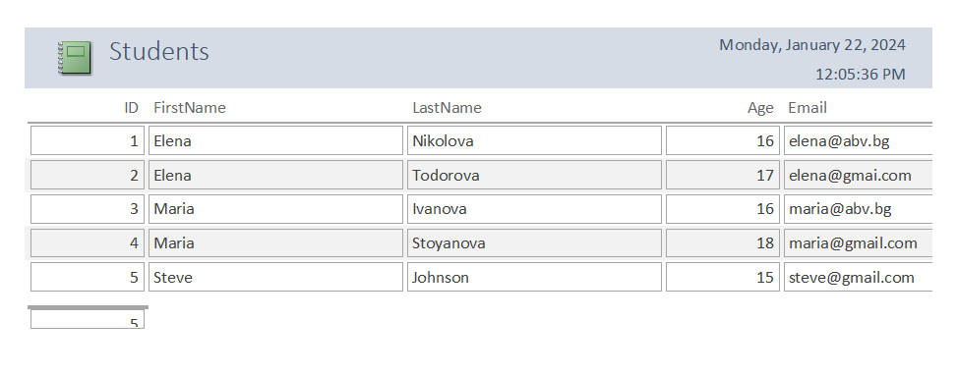
Принтиране на отчет (3)
За да принтирате отчета натиснете [File] -> [Print]
Натискайки [Print Preview], ще се визуализира начинът, по който ще изглежда отчетът при принтиране

Slide 35
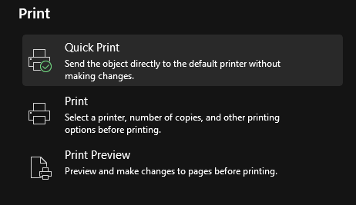
Принтиране на отчет (4)
Изберете [Quick Print] и следвайте стъпките, за да отпечатате отчета чрез вашия принтер:

Slide 36

Обобщение
MS Access == СУБД с интуитивен интерфейс
Мощни инструменти за съхранение, управление и анализ на данни
Импортиране на външни данни
Excel
SQL Server
Създаване на заявки с SQL и визуален редактор
Параметрични заявки == Потребителя въвежда данни
Форми и отчети – по-лесно анализиране и споделяне на данни
Notes:
36

Slide 37
Въпроси?
Проект "Отворено учебно съдържание по програмиране и ИТ", СофтУни Фондация (лиценз CC-BY-NC-SA)
Notes:
37

Slide 38


Лиценз
Този курс (презентации, примери, демонстрационен код, упражнения, домашни, видео и други активи) представлява свободно учебно съдържание и се разпространява под свободен лиценз CC-BY-NC-SA
Проект "Отворено учебно съдържание по програмиране и ИТ" към Фондация "Софтуерен университет":
https://github.com/BG-IT-Edu
Notes:
38

